Slide 1
Implicancias éticas y políticas del rol de la psicología educacional en los procesos de aprendizaje
Ps. Edita Núñez Sotelo

Slide 2
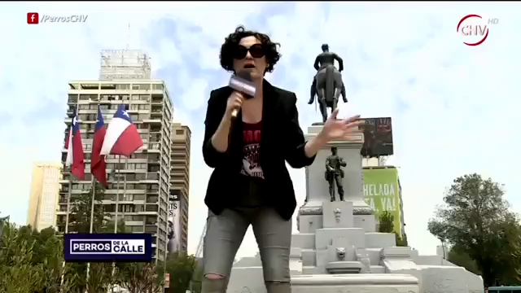

Slide 3
Implicancias éticas y políticas del rol de la psicología educacional en los procesos de aprendizaje
La inteligencia ¿se nace inteligente o se aprende a ser inteligente?
La inteligencia de las personas es consecuencia de la educación recibida
Inteligencia: más que capacidad mental heredada e inmutable, es la capacidad del aparato cognitivo de hacer distinciones significativas de su entorno
Estas distinciones se aprenden a través de la educación recibida

Slide 4
Elementos a la base para educar la inteligencia
Calidad de la educación
  Enseñanza pública y gratuita (OCDE, 2013)
  Emparejado de cancha frente a diferencias de origen
Diversidad de estudiantes
  Capital cultural se enriquece y se expande, cuanto más diferentes somos
Caso chileno: homogeneización de la educación
  Separación por estrato socioeconómico: estudiar con la “gente como uno”

Slide 5
Educación chilena
Familias acceden al tipo de educación que sus familias pueden pagar
Conformación de tres grupos homogéneos en su posición social, determinada por su posibilidad de pago
Calidad de la oferta educativa de cada grupo es diferente, por lo cual se atenta en contra del desarrollo de capital cognitivo

Slide 6
Capital cognitivo
Inteligencia no es una categoría natural a priori, sino que la suma de las experiencias educativas a las que son sometida las personas
En chile, estas experiencias educativas están muy marcadas por los tres subsistemas educativos
Grandes diferencias en el capital cognitivo

Slide 7
Capital cultural y capital cognitivo
Capital cultural: Bourdieu (1987)
  Conjunto de bienes culturales disponibles
  Transmitidos de generación en generación, los que explican las diferencias en los resultados escolares y en la ubicación relativa en la pirámide social

Slide 8
Bourdieu distingue tres tipos de capital cultural
  El estado incorporado: conocimiento y cultura incorporados a las personas en su propia estructura biológica; es decir todo aquello que la persona aprende a consecuencia de la exposición a la cultura y educación formal (escuela) como informal (familia y entorno); es decir lo histórico-cultural
  El estado objetivado: todos los objetos culturales a los que la persona es expuesta o adquiere a lo largo de su vida, en forma concreta y tangible: libros, enciclopedias, herramientas tecnológicas, etc.
  El estado institucionalizado: reconocimientos formales, de diversas manifestaciones educacionales y culturales que recibe la persona a lo largo de su vida. Ej: licencias escolares, premios, títulos, etc

Slide 9
Capital cultural y capital cognitivo
Para Bourdieu es evidente y claro que las diferencias en rendimiento escolar se deben en parte importante a las diferencias en capital cultural de las familias de los niños
Los tres estados de capital cultural suelen estar altamente correlacionados, lo que marca diferencias en el potencial de desarrollo cultural entre familias con alto y bajo capital cultural
De esta manera, la inteligencia o capital cognitivo, corresponde al estado incorporado del capital cultural definido por Bourdieu

Slide 10
Capital cognitivo y clase social
Las diferencias en capital cognitivo se transforma en acceso inequitativo a bienes y servicios
Conformación de grupos impermeables y diferencias por clase social
“Castas cognitivas”: grupos separados por barreras infranqueables, determinados por nivel de conocimientos y capital cultural
Clase social en Chile: más que diferenciación en acceso a bienes y servicios, se ha transformado en una categoría de diferenciación en la capacida de acceder a significados culturales, a causa de la extrema estratificación de los sistemas educativos

Slide 11
Anquilosamiento del sistema social
Más allá de la escuela:
Generación de subsistemas diferenciados para cada uno de los grupos determinados por la educación:
  Educación superior diferenciada
  Salud diferenciada
  Barrios diferenciados, etc
El tipo de educación recibida determina de manera causal el capital cognitivo adquirido después de 12 ños de educación formal

Slide 12
Efectos
Meritocracia: creer que es el mérito (aquello que tengo y/o merezco por cuna, apellido, ¿inteligencia?, etc.) es lo que me va a permitir salir adelante
Instituciones y mecanismos que validan la meritocracia, por ejemplo: Liceos emblemáticos, inclusión en educación regular, colegios para “gerentes” y liceos para “obreros”, acceso a la universidad, etc.
Peso del capital cognitivo para acceder a mejores oportunidades
Relación entre pobreza y desarrollo cognitivo ¿es causa-efecto?
Justificación de las desigualdades a partir de las desigualdades: si obtengo peores resultados que otro, seguro que es porque soy peor…

Slide 14
Capital cognitivo: suma del capital cultural de la familia de origen + la calidad de la educación que reciben
Rol de los psicólogos y psicólogas en la ampliación del capital cognitivo
Implicancias desde lo ético y lo político: por ejemplo ¿sólo atención de casos?
Aportes desde la psicología educacional:

